Slide 1
「アクションゲーム開発をしてみて」
プログラマ編
新大阪UE4勉強会

Slide 2
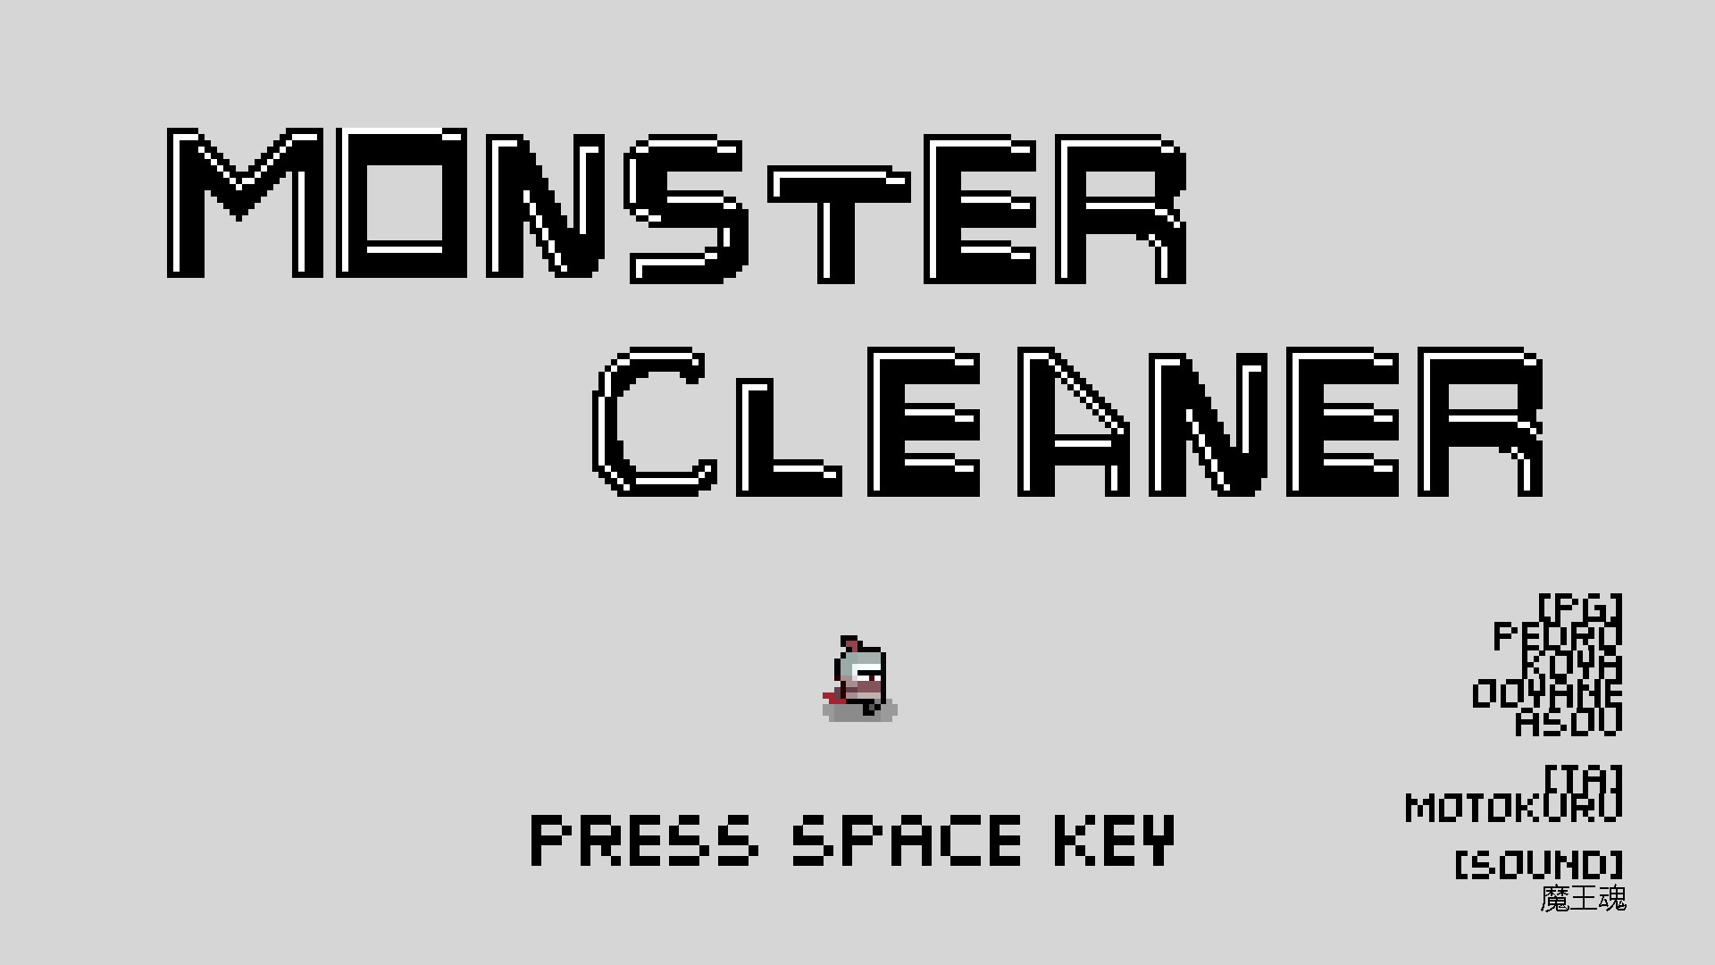
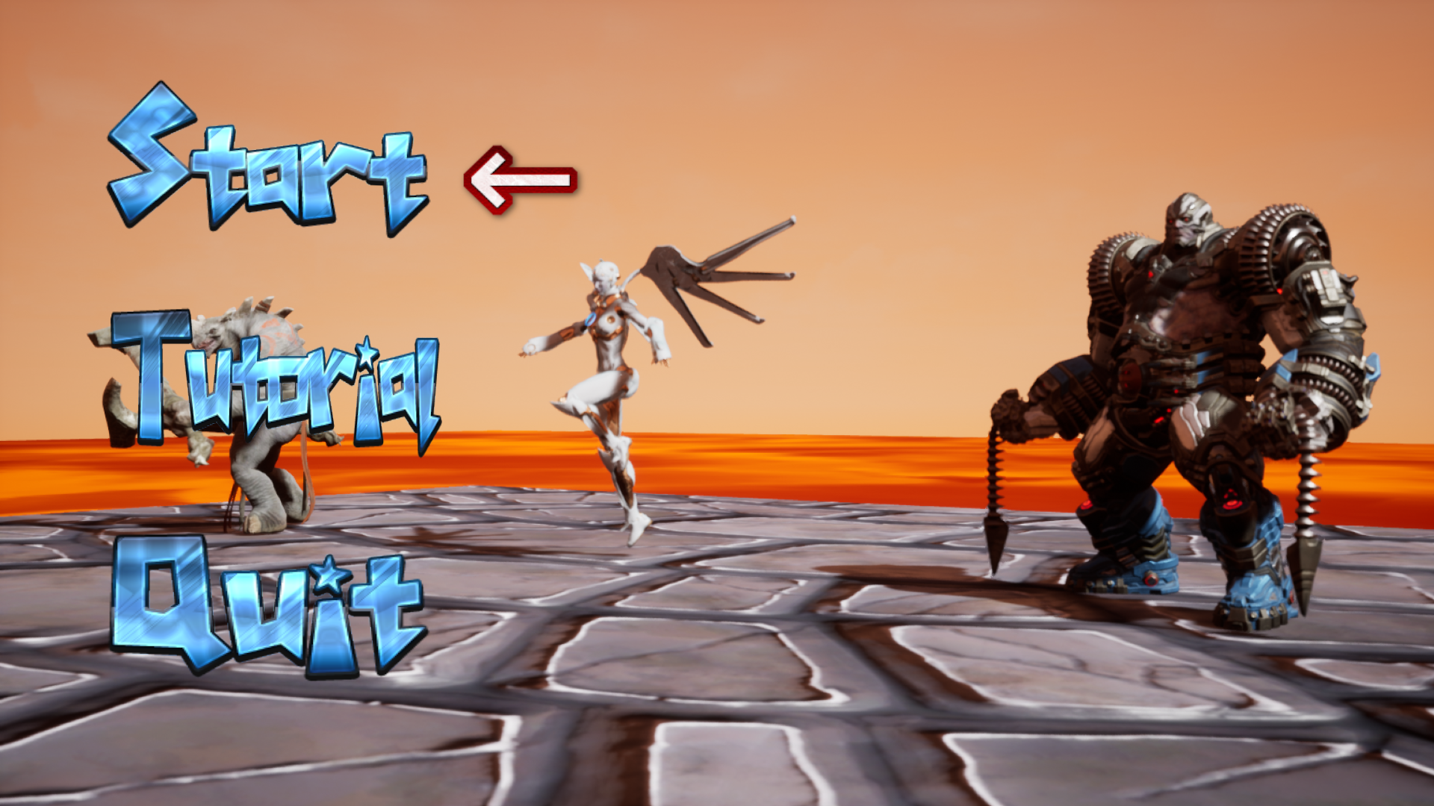
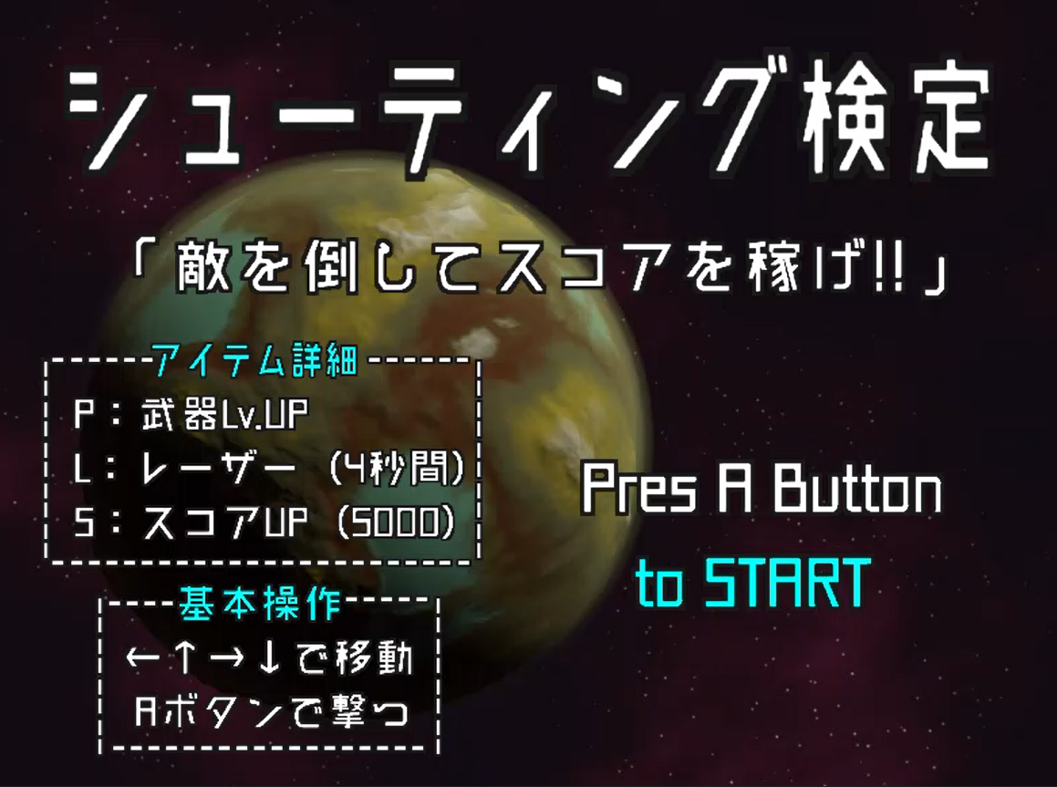
「自己紹介」
・名前：小屋 聖揮 21才
・Twitter：Ya-kon @Ya_konpota
・バンタンゲームアカデミー大阪校 ゲームプログラム総合2年
・最近はアナログゲームを作ろうと考えてます。UE4歴は1年半
・現在就活中です。

Slide 3
「はじめに」
・制作事例を簡単に紹介するスライドです。(何をしたか・何を使ったか)
チュートリアルではないので注意してください。
・スライドで紹介するものはUE4の最適解ではないです。

Slide 4
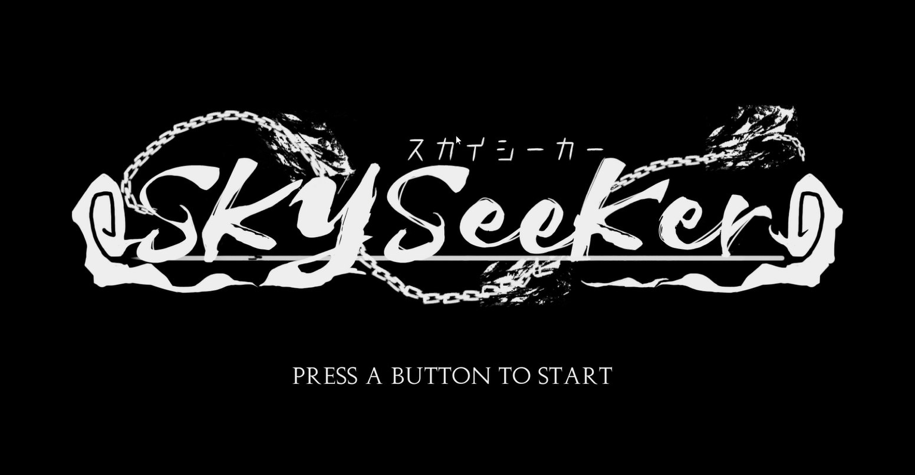
「SkySeekerの紹介」
・開発メンバー13人(初期メンバー：7人)
・開発期間：約4ヶ月(プロジェクト着手してからTGS出展まで)
・UE4のバージョンは4.22
・年内にSteamでリリース予定
・プログラムのサポートをしていました。
＊オブジェクトの挙動
＊プレイヤーシステム
＊UIプログラム
＊エネミーシステム

Slide 5
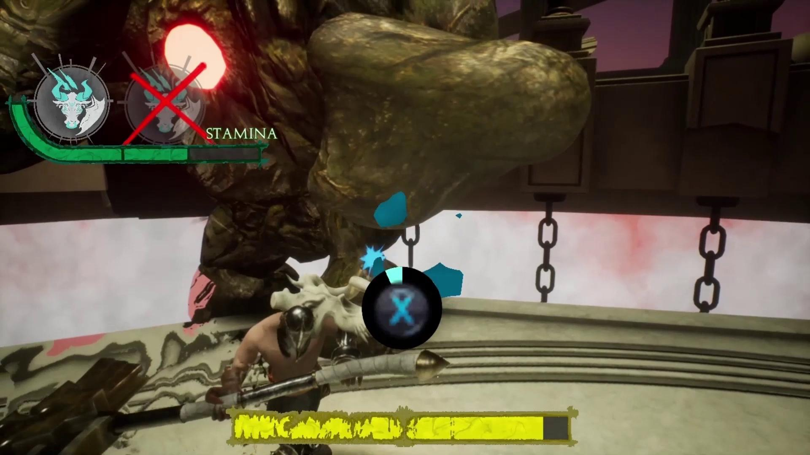
「SkySeekerの紹介」
プレイ動画

Slide 6
「略語」
・Blueprint → BP
・Animation Blueprint → ABP

Slide 7
「全体の流れ」
・1敵キャラクター制作事例(ざっくり説明)
＊アニメーション制御(P.8)
＊行動制御(P.18)
＊設計(P.)
・2.小ネタ
＊動画挿入

Slide 8
「全体の流れ」
・3.おまけ
＊開発で少し困ったこと(P.8)
＊個人的に好きなプラグイン1つを紹介(P.18)

Slide 9
「アニメーション制御」

Slide 10
「アニメーション必要条件」
・アニメーションの追加がしやすいようにする。
・BPとABPの連携を複雑になりすぎないようにする。
・自分達が全く理解出来ていない機能を使わない。

Slide 11
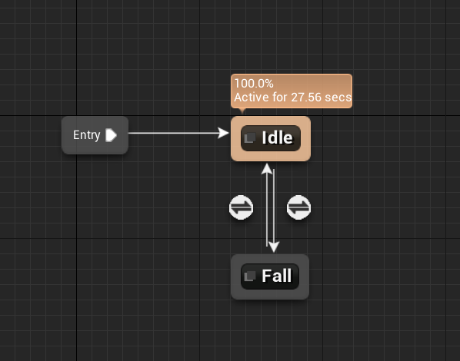
「最終的に出来たABP1/2」

Slide 12
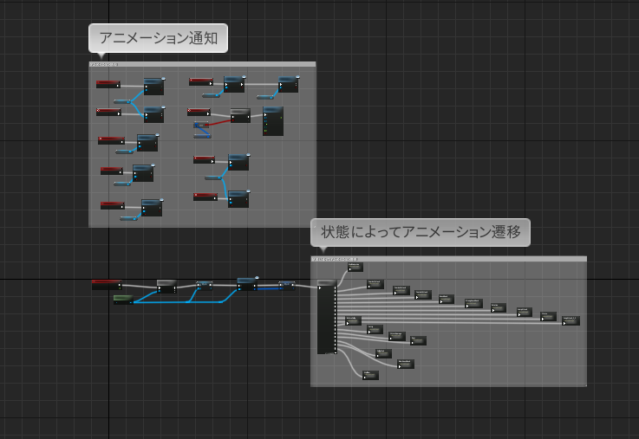
「最終的に出来たABP2/2」

Slide 13
「アニメーション遷移までの流れ」
Animation
Montage
EnemyBP
状態を伝える
EnemyABP
Animation
Montage

Slide 14
「概要」
・ステートマシンは複雑になると後々大変なので基本的には
Animation Montageを使用するようにした。
Animation Montageについては公式ドキュメントに詳しく書いています。
https://docs.unrealengine.com/ja/Engine/Animation/AnimMontage/Editor/index.html
・EnmeyBPの状態を受け取りEnemyABP内で状態に沿った
アニメーション遷移をする。
・アニメーションと連動したい処理はアニメーション通知を使用した。

Slide 15
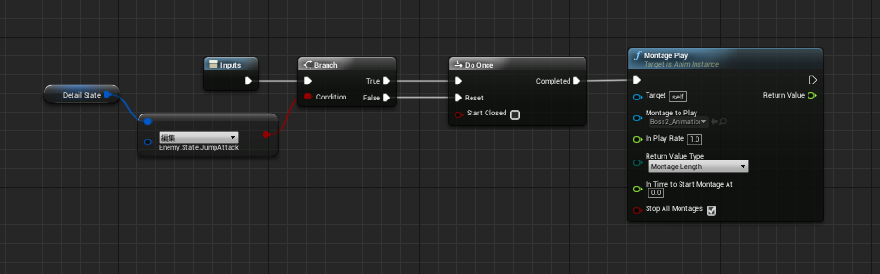
「アニメーションの遷移1/2」
・アニメーション遷移にはGamePlayTagを利用して行う。
・EnemyBP内でGamePlayTagの情報を持った変数を作り、
その変数を受信をする。目的のGamePlayTagならアニメーションを遷移する。

Slide 16
「アニメーションの遷移2/2」
・※GamePlayTagの変数の値の変更はABP内ではしないようにルール化。
変更箇所が多くなると遷移の管理が難しくなるため。
・ABP内ではアニメーションの振る舞いをさせることだけ(基本的に受信)
させるやり方が個人的におすすめ。
EnemyBP
状態を伝える
EnemyABP

Slide 17
「GamePlayTag1/3」
・オブジェクトを特定、分類、マッチング、フィルタリングすることできるもの。
・階層持つことができる。
・公式ドキュメントに詳しいことは書いてあるので見てください！
https://docs.unrealengine.com/ja/Gameplay/Tags/index.html

Slide 18
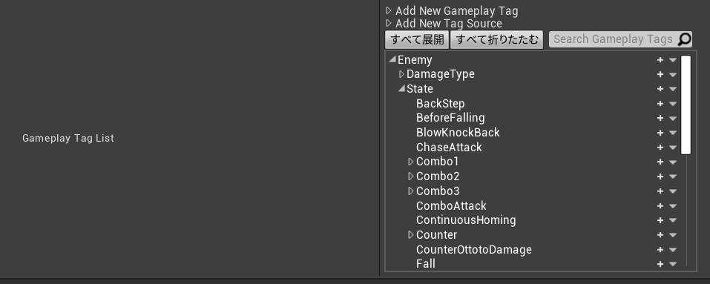
「GamePlayTag2/3」
・GamePlayTagは管理がしやすい。(UE4のプロジェクト内のGamePlay Tag List
からタグ全体を見ることが出来る。検索・追加・削除が簡単にできる。

Slide 19
「GamePlayTag3/3」
・今回のゲームの場合、キャラクターの状態の管理とダメージの種類を分けるのに
GamePlayTag利用してます。

Slide 20
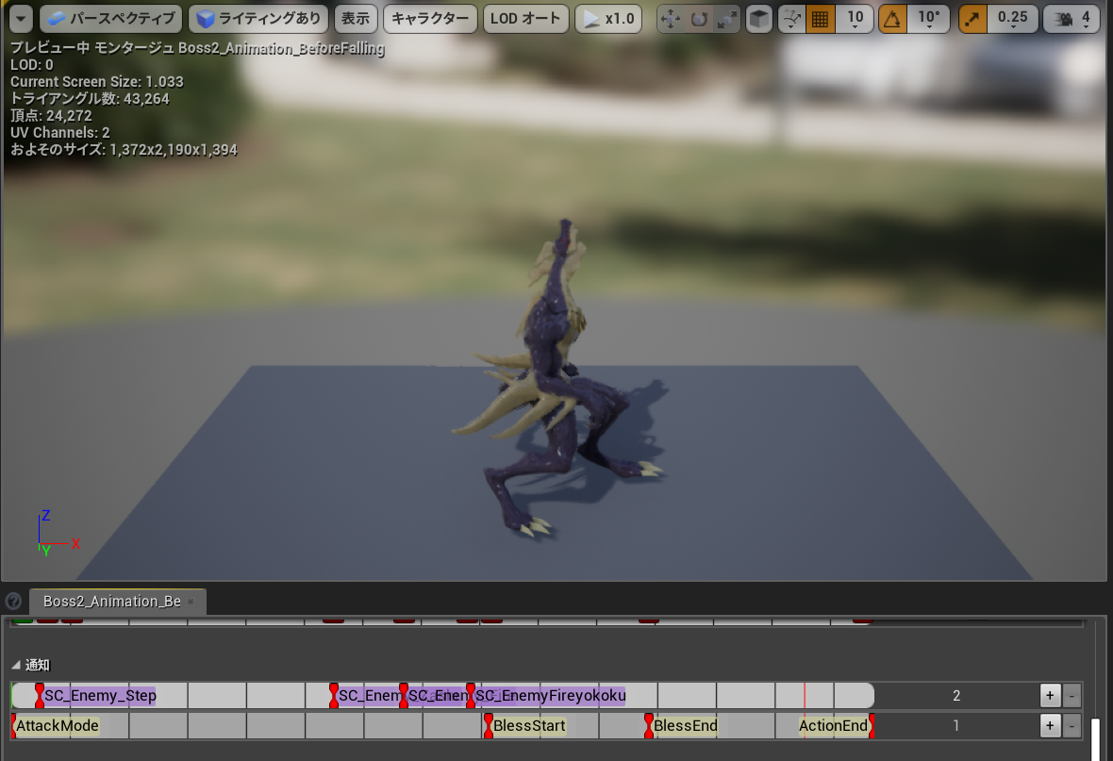
「アニメーション通知」
・Animation Montage内で通知を作成し、主にアニメーションの終了通知・
攻撃時の当たり判定ON・OF通知などで活用。

Slide 21
「キャラクターの行動制御」

Slide 22
「敵キャラクター行動制御の必要条件」
・デバッグがしやすい。(ここが一番重要)
・敵の行動ごとにプログラマが作業することができる。

Slide 23
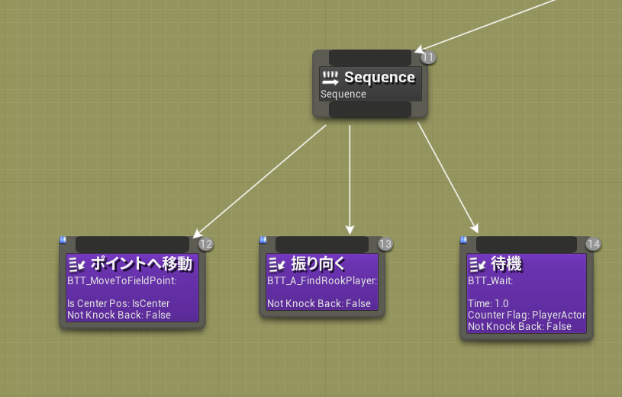
「Behavior Tree」
・簡単にいうとキャラクターに意思決定と判断をさせるもの。
・条件式によって対応しているタスク(アクション)を実行する
・詳しくは公式ドキュメントに書いてます！
https://docs.unrealengine.com/ja/Engine/ArtificialIntelligence/BehaviorTrees/index.html

Slide 24
「なぜBehavior Treeなのか」
・タスクごとにプログラマが処理を組める。
・ゲームプレイ中にフローの流れがはっきり見えてデバッグが容易。

Slide 25
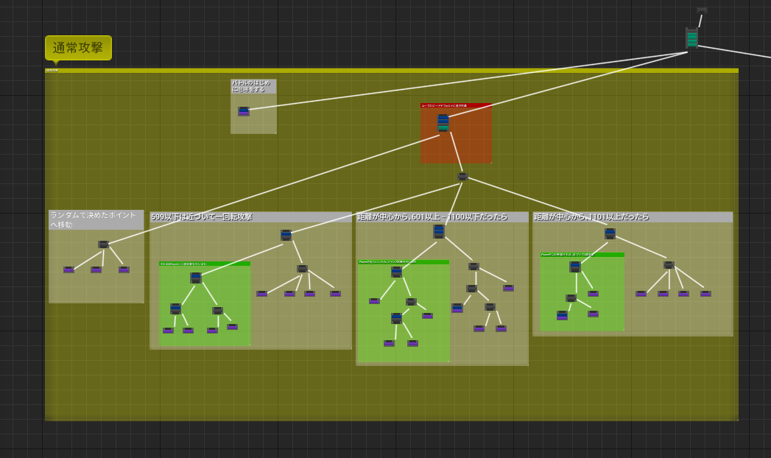
「実際にできたBehavior Tree1/2」

Slide 26
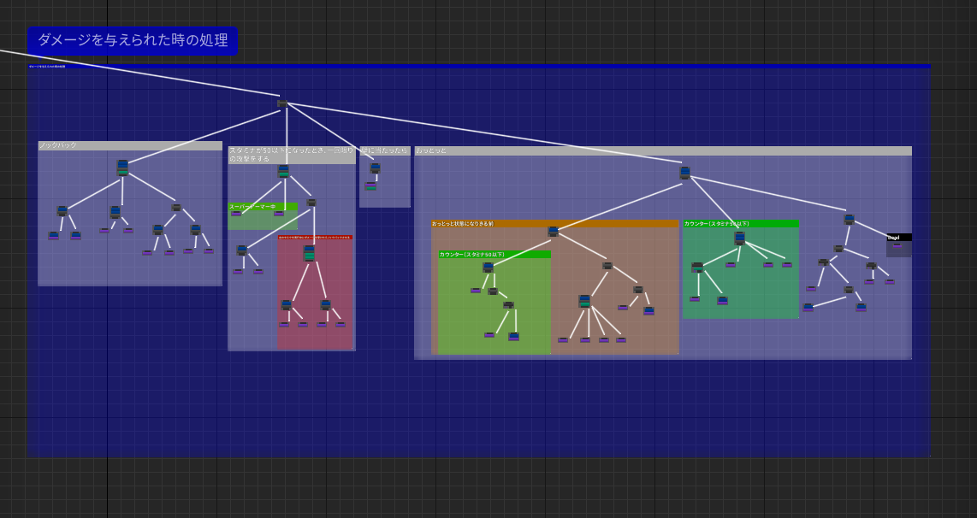
「実際にできたBehavior Tree2/2」

Slide 27
「概要」
・Task、Service、Decoratorを自分達で新しく作りBehavior Tree
の挙動を制御。
・Behavior TreeとABPとBPの関係は後ほどざっくり話します。

Slide 28
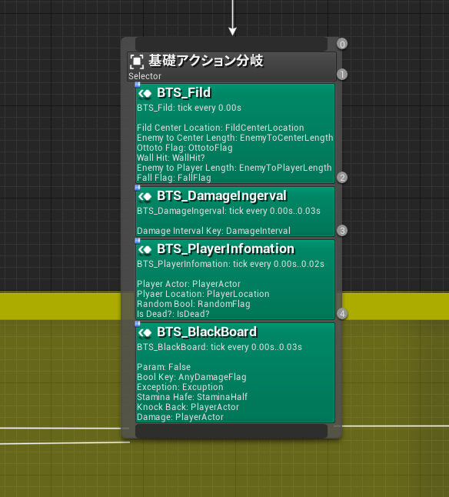
「Serviceの主な使い方」
・Blackbordで使用する変数の更新。(プレイヤーの情報・ダメージが入ったかどうかなど)

Slide 29
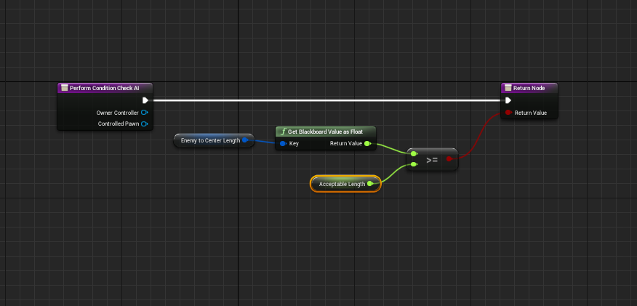
「Decoratorの主な使い方」
・値を比較して実行判定を出しています。

Slide 30
「敵キャラクター設計」

Slide 31
「敵キャラクター設計の必要条件」
・デバッグがしやすい設計。(処理を分担、ルール決め)
・Behavior TreeとABPとキャラクターBPの通信が複雑にならないようにする

Slide 32
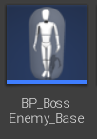
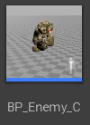
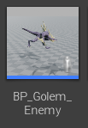
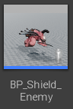
「最終的に出来た敵キャラクター設計1/2」

Slide 33
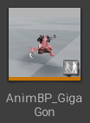
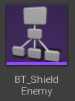
「最終的に出来た敵キャラクター設計2/2」

Slide 34
「敵キャラクターのベースクラス」
・敵キャラクターがプレイヤーにダメージを与えられた時の処理
(サウンド・エフェクト・)
・GamePlayTagを管理。ABPとBehavior Treeの橋渡し的な役割。
・アニメーションの終了フラグやダメージを受けたことをタスクに伝える役割。

Slide 35
「ベースクラスを継承した敵クラス」
・攻撃の当たり判定を出すかどうかを判断する役割。
・パラメーターの更新。

Slide 36
「Behavior TreeからABPに情報を渡す」
・Taskが実行されていると実行されているTaskに応じてGamePlayTagを更新。
敵キャラクターのベースクラスに情報を送る。
・敵キャラクターのベースクラスからABPに情報を伝える。

Slide 37
「メリット」
・他のプログラムとの通信が複雑では無いのでバグが発見しやすい。

Slide 38
小ネタ

Slide 39
動画挿入

Slide 40

「こんな感じで背景に動画を流す」

Slide 41
「はじめに」
・動画ファイルの形式はmp4です。

Slide 42
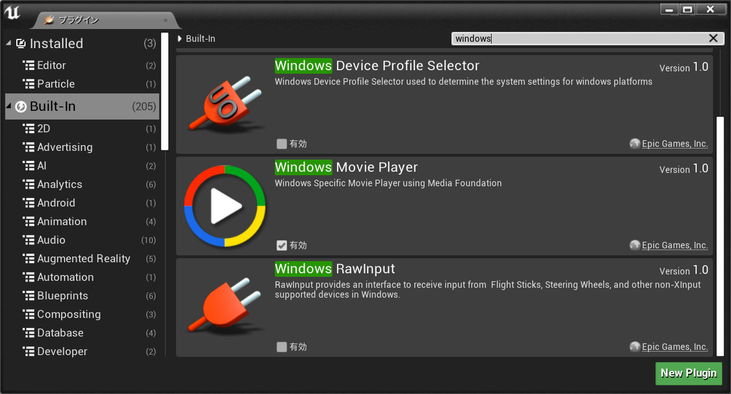
「必要なものを準備1/7
・Windows Movie Player プラグインを有効化

Slide 43
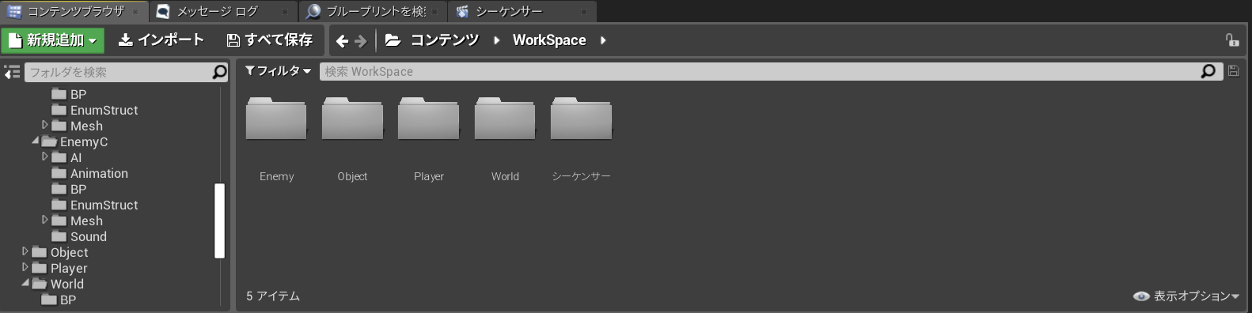
「必要なものを準備2/7」
・動画ファイルをUE4プロジェクトのContent/Movies直下に置く
・その次に動画ファイルをUE4にインポートする

Slide 44

「必要なものを準備3/7」
・インポートが完了するとFile Media Sourceが生成されます。

Slide 45
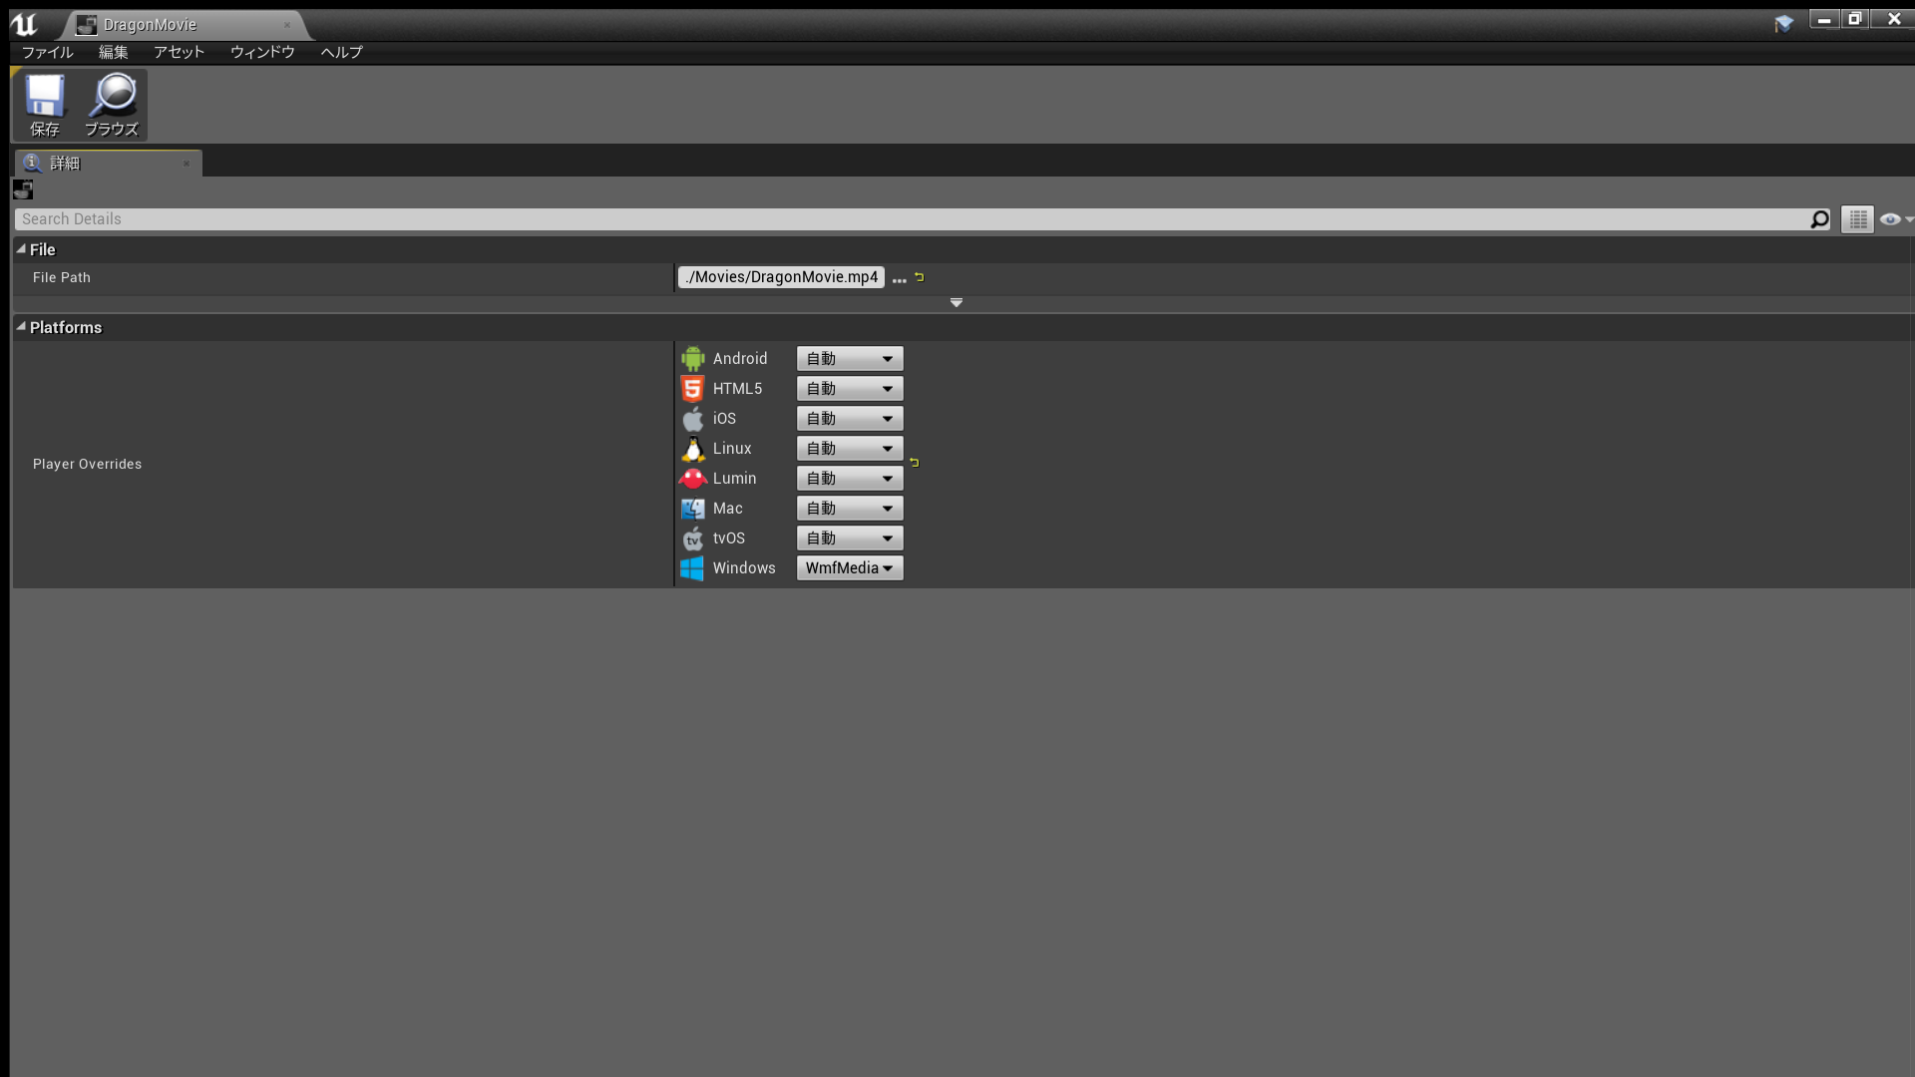
「必要なものを準備4/7」
・File Media Sourceの設定を変更(Windowsの項目をWmFMediaに)

Slide 46
「必要なものを準備5/7」
・File Media Sourceの設定を変更(Windowsの項目をWmFMediaに)

Slide 47
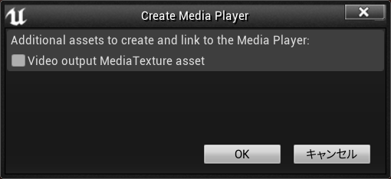
「必要なものを準備6/7」
・新規追加→Media→Media Playerを選択し追加。
・このウインドウ↓が出たらVideo output Media Texture assetの項目をチェック

Slide 48
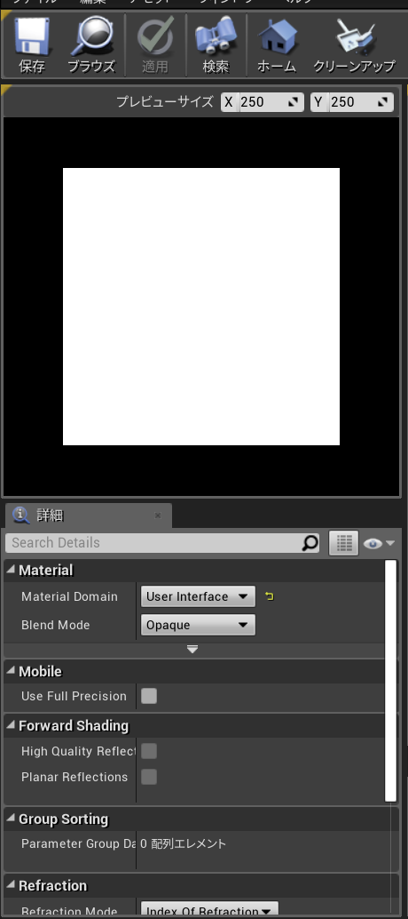
「必要なものを準備7/7」
・Media Player と Texutureが生成されているのを確認する。
・Textureファイルを右クリックしてマテリアル作成を選択
・今回はUMGで動画を再生させたいのでマテリアルの設定
をUserIntafaceに変更

Slide 49
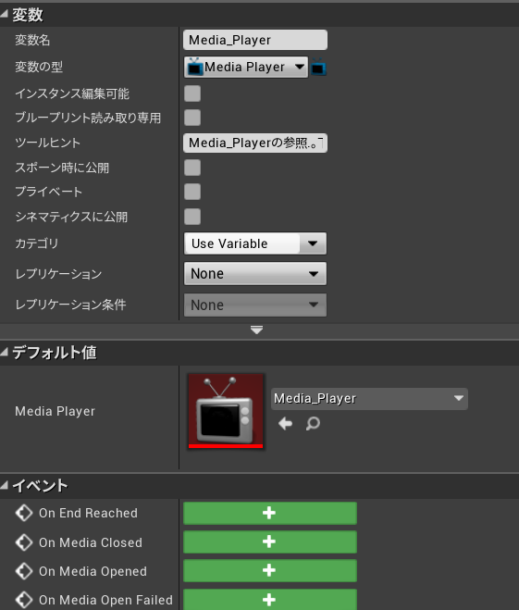
「再生1/2」
・UMG内でMedia Playerの変数を追加
・デフォルト値を作成したMedia Playerに変更
・UMG内のImageなどにMedia Playerのマテリアル
を適応

Slide 50
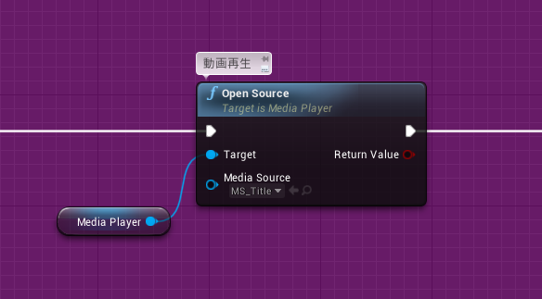
「再生2/2」
・あとはBP内で好きなタイミングで動画を再生させよう
・フェードなどを入れるといい感じになるのでおすすめ

Slide 51
おまけ

Slide 52
開発で少し困ったこと

Slide 53
「開発で少し困ったこと.1」
プログラムにコメントがない

Slide 54
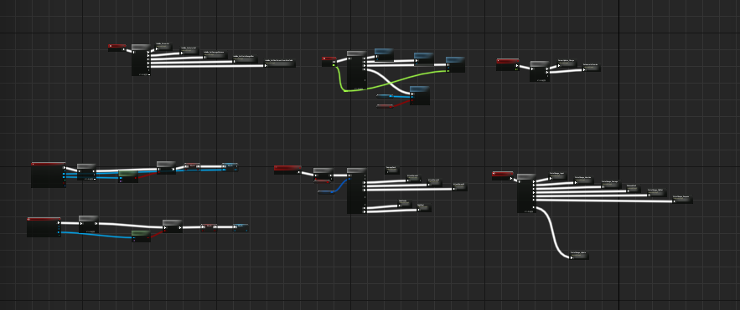
「課題」
・特定のプログラムを探すのに時間がかかる。
・コードの流れを理解するのに時間がかかる

Slide 55
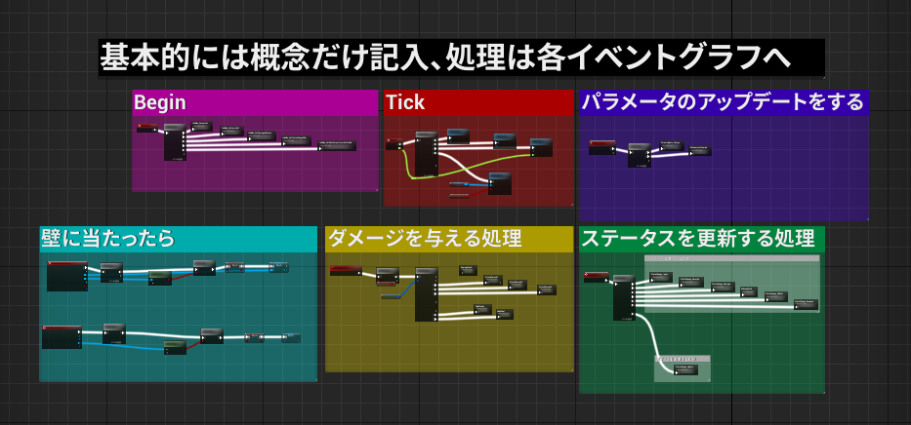
「解決」
・何のプログラムなのかをコメントを書いて説明
・色をつけて区別する

Slide 56
「効果」
・瞬時に何のコードかを把握させることで、比較的すぐにプログラムを特定できた
・コードでは伝えられない部分を書くことで理解するスピードが上がった
コメントなし
コメントあり

Slide 57
「開発で少し困ったこと.2」
命名が不規則

Slide 58
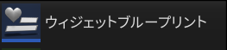
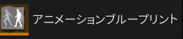
「課題」
・名前で区別がつけられない(ブループリント、関数、変数、マテリアル、アニメーション)
・ファイル名検索で見つけられない
Widget?
AnimBP??
UI??
ABP??

Slide 59
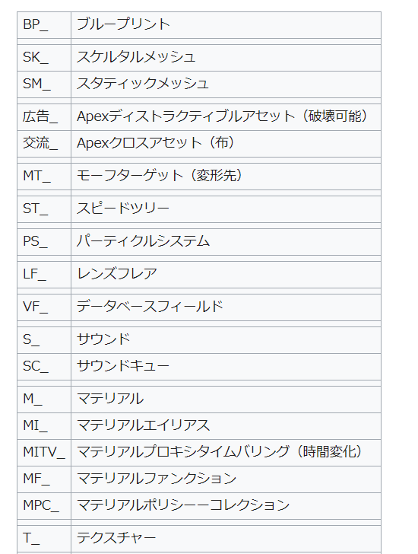
「解決」
(一部抜粋)
・チームで話して細かく命名規則を決めた
・Epic Gamesさんの資料を参考にしました。
URL：https://wiki.unrealengine.com/Assets_Naming_Convention_JP

Slide 60
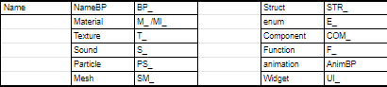
「効果」
・目的のファイルに早くたどり着ける
・数が多いもの(Particle,Material)でも名前で判別できるようになって良い
実際に決めたもの(一部)

Slide 61
個人的に好きなプラグインを一つ紹介

Slide 62
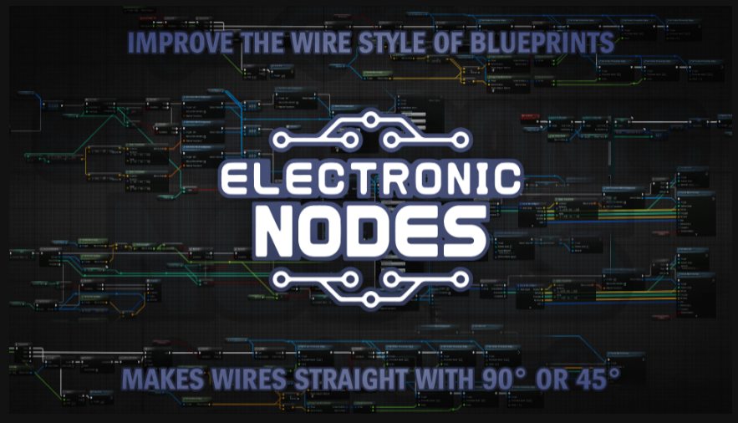
「Electronic Nodes」
・ノードとノードをつなぐ線をより視覚化してくれるプラグイン
・自分好みにカスタマイズできる
・Rerouteノードを出さなくてもある程度視覚化されるのでおすすめ

Slide 63
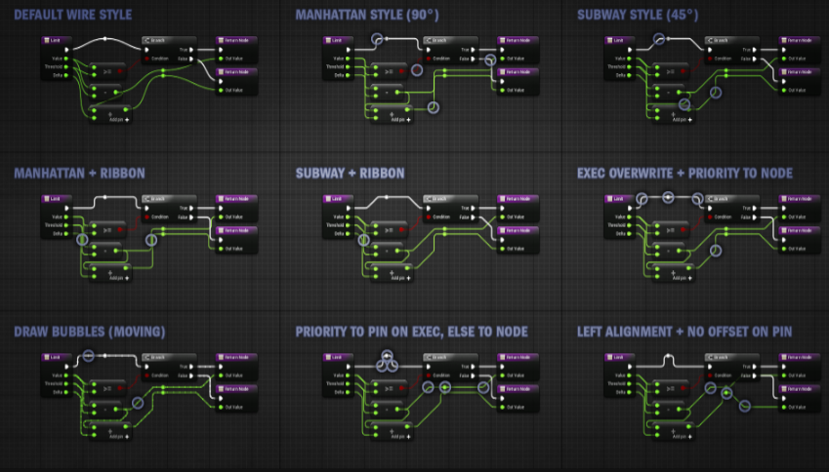
「カスタマイズいろいろ」

Slide 64
おまけ終わり！

Slide 65
まとめ！

Slide 66
「まとめ」
・プログラムの設計を決めておこう！
・GamePlayTag便利！

Slide 67
最後に！

Slide 68
個人的にチーム開発で大事だと思うこと

Slide 69
「チーム開発で大事なこと」
・チームプレイを意識する
・一人一人が自分の役割を意識する
・困ったときはみんなで対応
良きゲームライフを！！

Slide 70
ご清聴ありがとうございました

